Slide 1
🚫 Proibido Compartilhamento e Revenda 🚫
Este slide é de propriedade exclusiva da Ferramenta EBD - Abra a Jaula e destina-se apenas ao uso dos assinantes. Qualquer compartilhamento, revenda ou distribuição não autorizada é estritamente proibido.
🔒 Uso Exclusivo do Assinante 🔒
Este conteúdo é exclusivo e deve ser utilizado somente pelo assinante da Ferramenta EBD. Qualquer reprodução, total ou parcial, sem autorização expressa é considerada uma violação dos direitos autorais.
🏴‍☠ Pirataria é Crime! 🏴‍☠
Se você encontrar este slide sendo vendido ou baixado por meio de sites, blogs ou grupos de redes sociais, saiba que isso está sendo feito de forma pirata e por má fé. Denuncie qualquer uso indevido!
Caso tenha adquirido esse material em outro lugar que não seja na plataforma da Ferramenta EBD – Abra a Jaula, abençoe o trabalho e esforço dos produtores para que possam continuar produzindo. Aperte neste link e seja assinante do material original: https://abraajaula.com/ferramenta-ebd/
Não se preocupe, essa folha de slide não atrapalhará sua apresentação.
Att
Equipe: Ferramenta EBD

Slide 2
LIÇÃO 09
Protegendo a Sua Boca
01 de Dezembro de 2024
4º trimestre 2024

Slide 3
TEXTO PRINCIPAL
“Como maçãs de ouro em salvas de prata, assim é a palavra dita a seu tempo.” (Pv 25.11)

Slide 4
RESUMO DA LIÇÃO
A fala acompanhada de mansidão, agradabilidade e temperança revela a sabedoria que vem do alto.

Slide 5
TEXTO BÍBLICO
Provérbios 10.11-14; 15.1-4,7,14; 17.27,28

Slide 6
INTRODUÇÃO
Nesta lição, estudaremos o que a Palavra de Deus nos ensina a respeito da maneira de usarmos a nossa boca.
O que dizemos para outra pessoa diz muito do que nós somos, por isso que a Bíblia dá muita importância à forma que devemos falar com o outro.

Slide 7
OBJETIVOS DA LIÇÃO

Slide 8
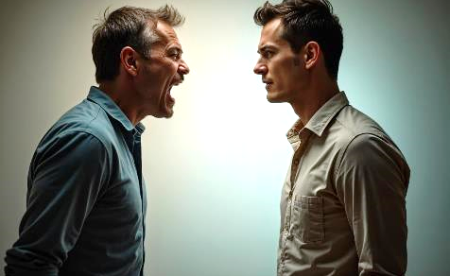
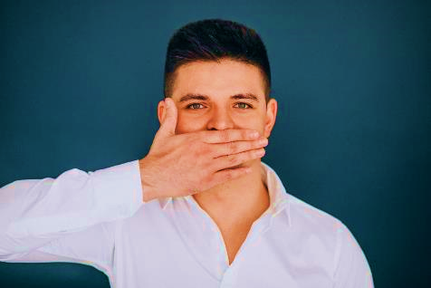
1. MOSTRAR
as diferenças entre a boca do tolo e a do sábio
2. RECONHECER
as características da linguagem de uma pessoa tola
3. CONSCIENTIZAR
da necessidade de se proteger a língua

Slide 9
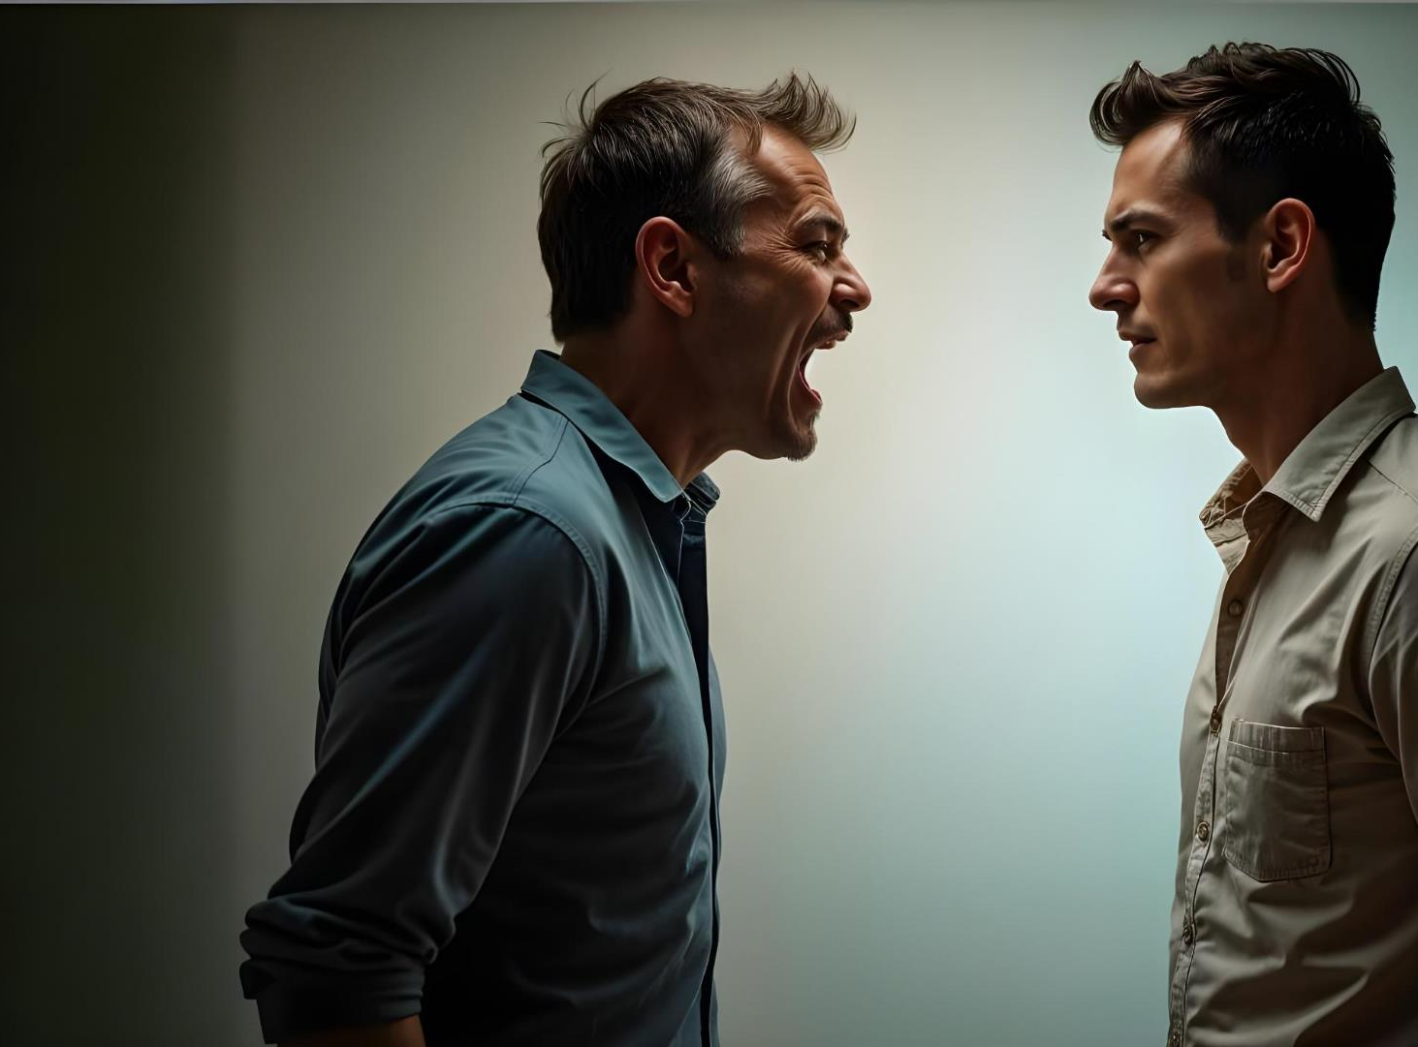
1
A BOCA DO SÁBIO E A BOCA DO TOLO

Slide 10
1. O modo de falar do sábio e do falto de entendimento
O capítulo 10 de Provérbios traz um contraste entre o sábio e o tolo. Os versículos 11 a 14 apresentam o contraste mais específico entre o modo sábio de falar e o tolo.
1. A BOCA DO SÁBIO E A BOCA DO TOLO

Slide 11
1. O modo de falar do sábio e do falto de entendimento
Por exemplo, enquanto o tolo apresenta um discurso indisciplinado, terreno e contencioso, o sábio apresenta um discurso disciplinado, celestial que promove vida (Pv 10.11).
1. A BOCA DO SÁBIO E A BOCA DO TOLO

Slide 12
2. O que os lábios falam e o coração busca?
O capítulo 15 de Provérbios, versículos 1 a 20, enfatiza a importância da língua do sábio. A palavra branda do sábio é capaz de desviar a ira (v. 1)
e reflete um espírito humilde, enquanto a língua do tolo é repleta de insensatez (v. 2).
1. A BOCA DO SÁBIO E A BOCA DO TOLO

Slide 13
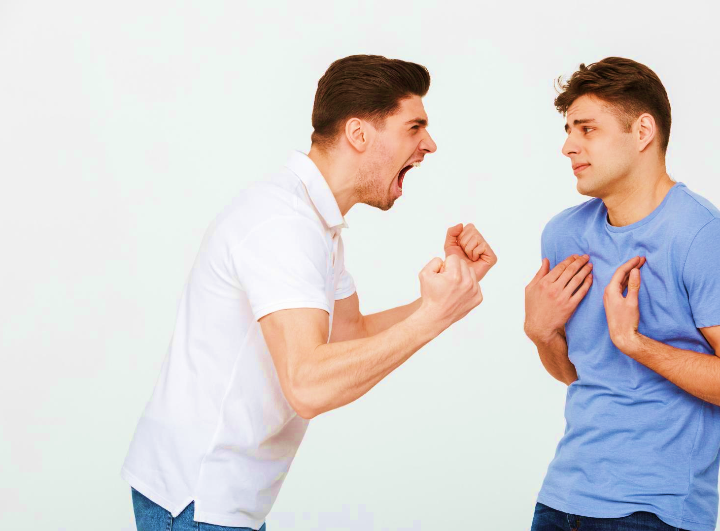
2. O que os lábios falam e o coração busca?
Deus observa tanto os justos quanto os ímpios, especialmente a maneira como utilizam a linguagem (v. 3). Os sábios compartilham conhecimento, buscando sinceramente a sabedoria,
ao contrário dos tolos, que falam tolices e desprezam o que é benéfico para a alma (vv. 7, 14).
1. A BOCA DO SÁBIO E A BOCA DO TOLO

Slide 14
3. É possível controlar a língua.
Provérbios 17.27.28 nos mostra o valor de uma fala ponderada, disciplinada e cuidadosa. Saber usar a linguagem de maneira adequada é um ato de sabedoria (Tg 3.3-5).
1. A BOCA DO SÁBIO E A BOCA DO TOLO

